Slide 1
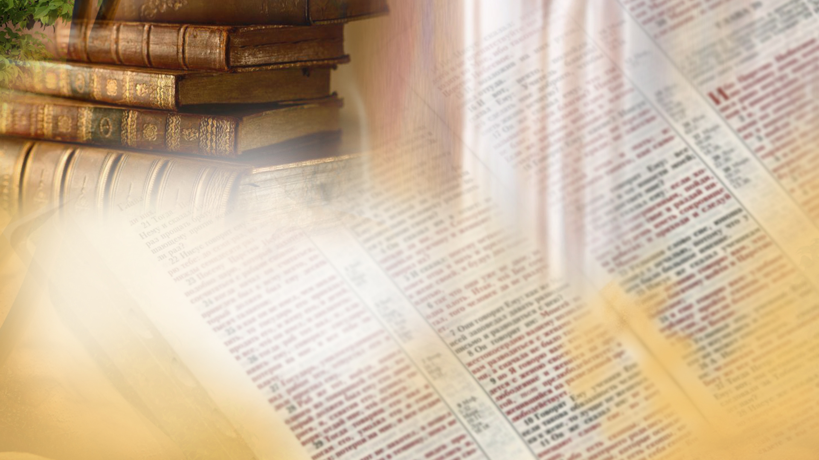
Радо вітаємо вас!
Суботня школа

Slide 2
Передісторія: пролог
Братнє спілкування:
- Поділіться особливими досвідами присутності Бога в вашому житті на минулому тижні.
- Розкажіть, як ви ділилися з вашим оточенням вісткою про Ісуса, який взяв на себе гріх усього світу?
Notes:
2

Slide 3
Суботня школа
Урок №5
Свідчення самарян
Notes:
3

Slide 4
Урок №5
свідчення самарян
Активна підготовка:
Чим особисто пережитий досвід відрізняється від почутого від іншої людини, яка пережила подібне?
Notes:
4

Slide 5
Урок №5
свідчення самарян
Пам’ятний вірш:
«А до жінки казали вони: Не через слово твоє ми вже віруємо, самі бо ми чули й пізнали, що справді Спаситель Він світу! » Івана 4:42
Notes:
5

Slide 6
Урок №5
свідчення самарян
Головна думка уроку:
Свідчення чужинців про Ісуса Месію.
Що їх спонукало до цього?
Notes:
6

Slide 7
Урок №5
свідчення самарян
Дослідження Біблії:
1. Що спонукало Ісуса покинути Юдею і йти до Галілеї? Що недоречного, згідно місцевої культури, сталося по дорозі?
Івана 4:1-9
Notes:
7

Slide 8
Урок №5
свідчення самарян
Дослідження Біблії:
2. Яким чином Спаситель відкрив серце самарянки для прийняття Божої любові? В чому жінка мала справжню потребу?
Івана 4:7-15, Єрем.2:13, Зах.14:8, Івана 7:37-38
Notes:
8

Slide 9
Урок №5
свідчення самарян
Дослідження Біблії:
3. Чому самарянка не розуміла істину, яку відкривав її Христос? Що Христос зробив, щоб зруйнувати перешкоду розуміння?
Єзек.36:25-27, Івана 4:16-18
Notes:
9

Slide 10
Урок №5
свідчення самарян
Дослідження Біблії:
4. Що стало приводом для самарянки, щоб повірити в Ісуса Месію?
Івана 4:16-26
Notes:
10

Slide 11
Урок №5
свідчення самарян
Дослідження Біблії:
5. Що стало результатом віри самарянки в Ісуса Месію? Як це вплинуло на оточуючих?
Івана 4:27-42
Notes:
11

Slide 12
Урок №5
свідчення самарян
Актуальність:
Яке відкриття має спонукати мене повірити що Ісус Спаситель світу і свідчити про Нього?
Notes:
12

Slide 13
Урок №5
свідчення самарян
Практичне застосування:
Що є ознакою того, що я зустрівся з Ісусом і Він став моїм Господом і Спасителем?
Notes:
13

Slide 14
Урок №5
свідчення самарян
Висновок:
Історія про самарянку говорить про те, як діє практична віра в Христа. Так, як Христос шукав зустрічі з самарянкою, він шукає подібного з кожним, щоб стали віруючими і ми.
Notes:
14

Slide 15
Урок №5
свідчення самарян
Домашнє завдання:
Попробувати на наступному тижні свідчити тим, хто для нас є «самарянами».
Notes:
15

